Slide 1
Topografia
Conceitos e Objetivos
Maurício Felzemburgh

Slide 2
Estrutura da Aula
1.0. Conceitos Gerais
2.0 Sistemas de Referência
3.0 Sistemas de Coordenadas

Slide 3
Objetivo
Conhecer os conceitos iniciais relacionados à Topografia.

Slide 4
1.
Conceitos Gerais

Slide 5
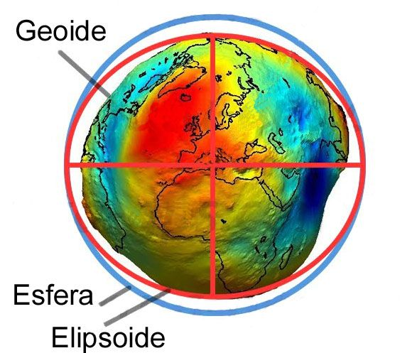
1.0. Conceitos Gerais
Modelos representativos das formas e dimensões da terra
Além da superfície física outros modelos uteis são utilizados como referência de forma da terra.
Geoide é a forma correspondente ao prolongamento da superfície definida pelo nível médio dos mares. É a superfície equipotencial do campo gravitacional da Terra, que coincide com o nível médio dos oceanos. No Geoide a normal coincide com a vertical do lugar.
Elipsoide é um modelo matemático teórico que mostra uma representação simplista e suave da superfície da Terra e que serve como base para os cálculos matemático
http://www.albireotopografia.es/topografia-basica-iii-la-forma-de-la-tierra/

Slide 6
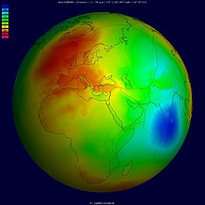
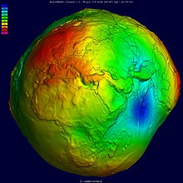
1.0. Conceitos Gerais
Modelos representativos das formas e dimensões da terra
Ondulação geoidal em escala
Ondulação geoidal com exagero vertical (fator de escala 10000).

Slide 7
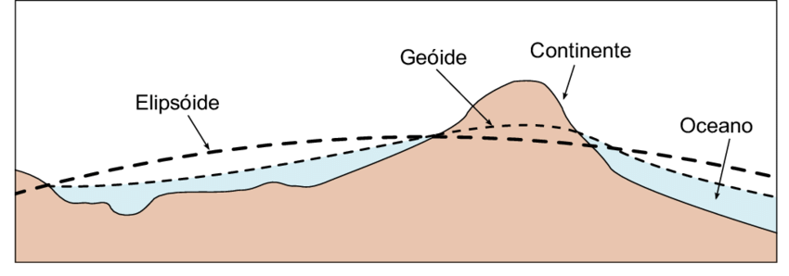
1.0. Conceitos Gerais
Modelos representativos das formas e dimensões da terra
https://www.researchgate.net/figure/Figura-43-Relacoes-entre-a-superficie-da-Terra-o-geoide-e-o-elipsoide_fig6_309810437

Slide 8
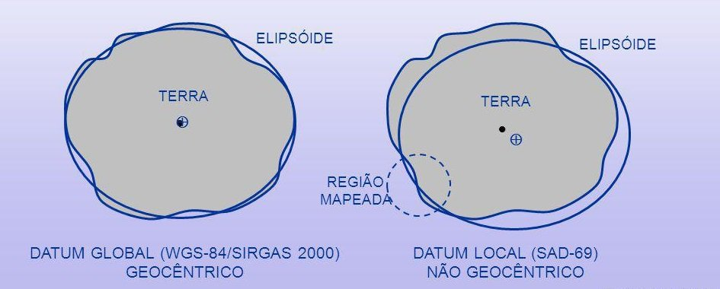
1.0. Conceitos Gerais
Modelos representativos das formas e dimensões da terra
Elipsoide local: feito para atender as necessidades de cada região (Ex: SAD69). O centro geométrico do elipsoide (CGE) local não coincide com o centro de massa da Terra (CMT)
Elipsoide Global: utilizado no posicionamento por satélites, tem seu centro geométrico coincidente com o CMT.
http://www.geomatica.eng.uerj.br/docentes/araujo/cartografia_para_geoprocessamento

Slide 9
2.
Sistemas de Referência

Slide 10
2.0. Sistemas de Referência
Sistemas de referência ou Referenciais em Geodésia são figuras geométricas posicionadas no espaço que representam a superfície da terra, permitindo que cada ponto dessa mesma superfície tenha um único terno de coordenadas.
Estes referenciais tomam forma por sua definição (ITRS – International Terrestrial Reference System – Sistema de Referência Terrestre Internacional) que vem a ser a conceituação da origem, dos eixos (escala e orientação destes) e da evolução temporal (comportamento ao longo do tempo) que formarão tal sistema,
https://blog.droneng.com.br/geodesia-sistemas-de-referencia-e-de-coordenadas/

Slide 11
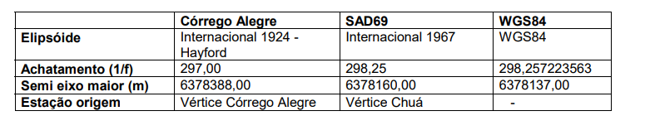
2.0. Sistemas de Referência
DATUM é o nome dado a modelos matemáticos teóricos utilizados para um sistema de referência
Os modelos mais referidos:
Córrego Alegre. Topocêntrico.
South American Datum (SAD 69). Topocêntrico.
Sistema de Referência Geocêntrico para as Américas (SIRGAS 2000 ) . Geocêntrico. Regional. Adotado desde 2015.
WGS 84 (World Geodetic System). Geocêntrico. Utilizado pelo sistema GPS.
https://geoftp.ibge.gov.br/informacoes_sobre_posicionamento_geodesico/sirgas/sisref_2.pdf

Slide 12
3.
Sistemas de Coordenadas

Slide 13
3.0. Sistemas de Coordenadas
São aqueles que dão valores, quantitativos numéricos em relação a sua origem para o ponto em questão. Os mais utilizados em mapeamento são os sistemas de coordenadas: geográficas ou geodésicas, planas e cartesianas.
https://blog.droneng.com.br/geodesia-sistemas-de-referencia-e-de-coordenadas/

Slide 14
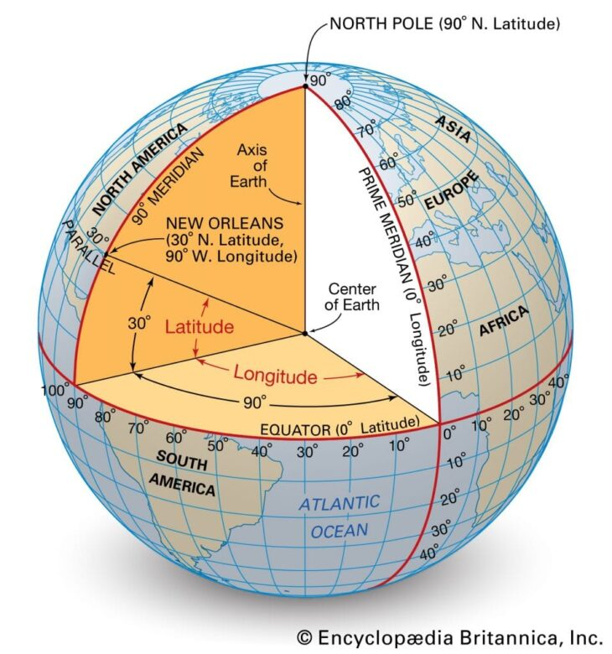
3.0. Sistemas de Coordenadas
Usualmente emprega-se os seguintes sistemas de coordenadas:
1) Sistemas de coordenadas geodésicas ou geográficas. Tem caráter curvilíneo e são expressas em grau, minuto e segundo. São conhecidas como latitude e longitude.
Meridianos - São círculos máximos que, em consequência, cortam a TERRA em duas partes iguais de polo a polo
Paralelos- São círculos que cruzam os meridianos perpendicularmente, isto é, em ângulos retos.
A latitude e a longitude podem ser consideradas em relação à esfera (geográficas) ou em relação ao elipsoide (geodésicas)
As coordenadas geográficas ou geodésicas são de caráter curvilíneo e por isso são dados em grau, minuto e segundo, conhecidas como latitude e longitude.

Slide 15
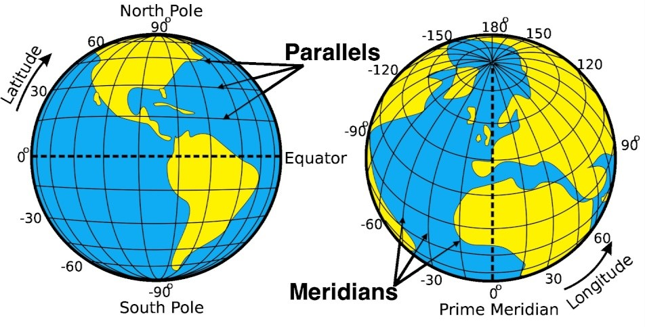
3.0. Sistemas de Coordenadas
https://blog.droneng.com.br/geodesia-sistemas-de-referencia-e-de-coordenadas/

Slide 16
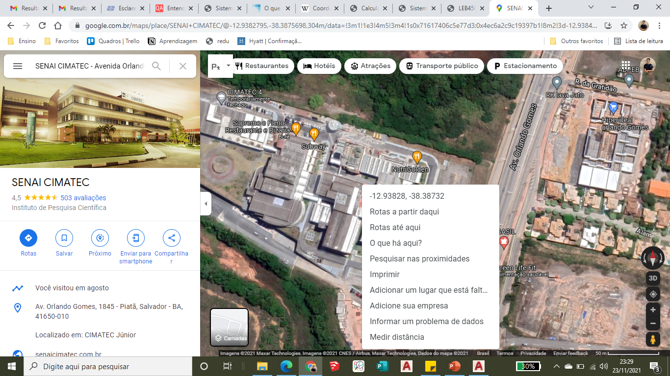
3.0. Sistemas de Coordenadas

Slide 17
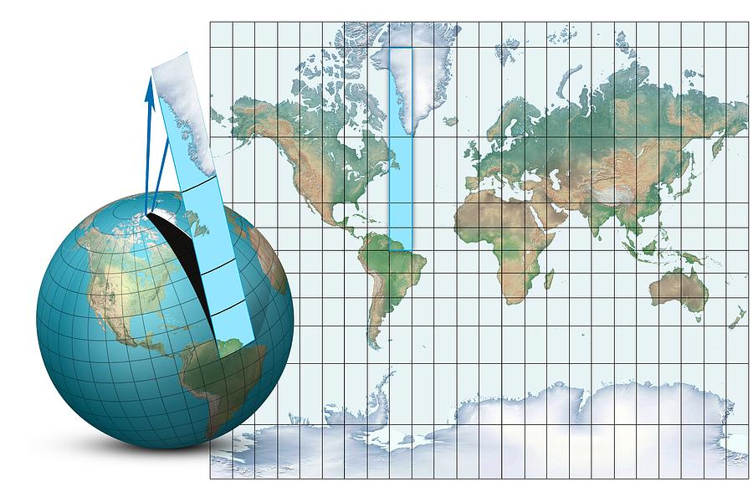
3.0. Sistemas de Coordenadas
2) sistemas de coordenadas planas . São as que são projetadas do meio curvo (elipsoide) para o plano (cilindro envolvendo o elipsoide por exemplo). O nome desse sistema é UTM (Universal Transversas de Mercator) e as coordenadas são dadas em metros pelas componentes E, N (Este, Norte respectivamente).

Slide 18
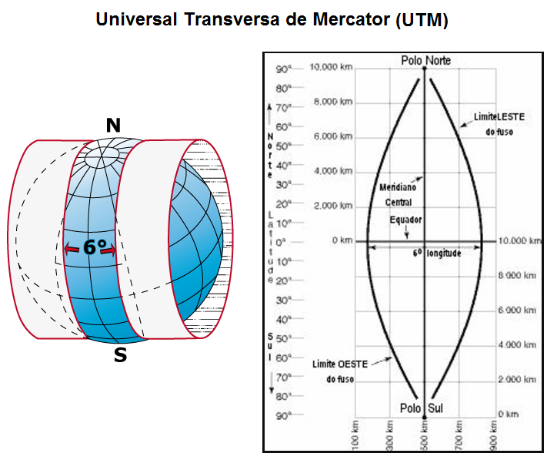
3.0. Sistemas de Coordenadas
2) sistemas de coordenadas planas .
As abscissas no sistema UTM denominam-se coordenadas E (leste) e assumem valor 500.000 m no MC.
Quanto às ordenadas, atribui-se a denominação N (norte). Partem do Equador para o Norte com valores crescentes a partir de 0 m e para o Sul com valores decrescentes a partir de 10.000.000 m

Slide 19
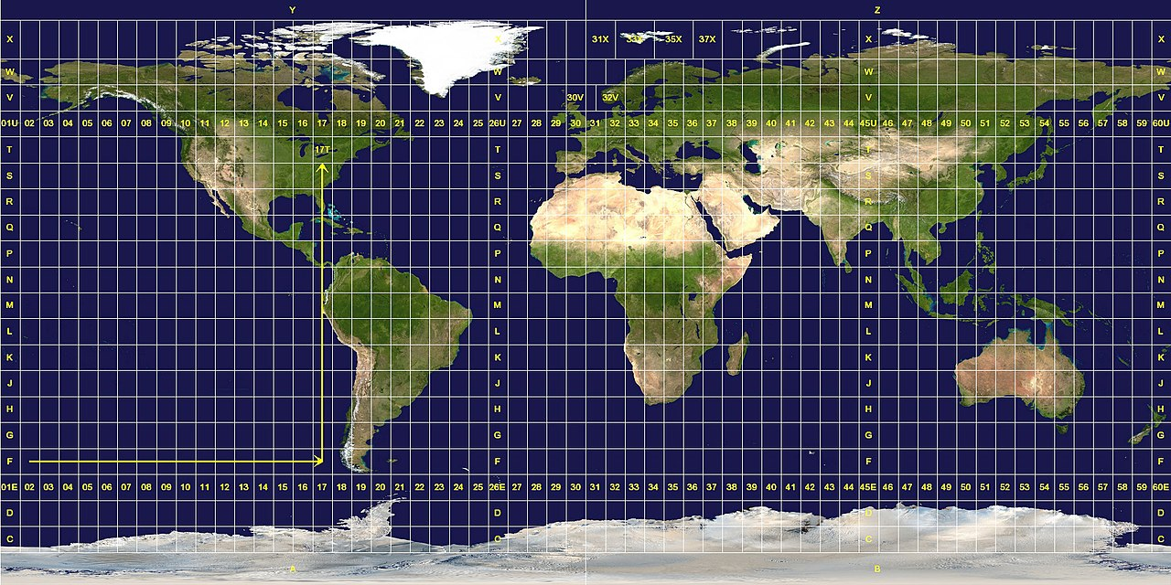
3.0. Sistemas de Coordenadas
http://zonums.com/library/utmgrid.html

Slide 20
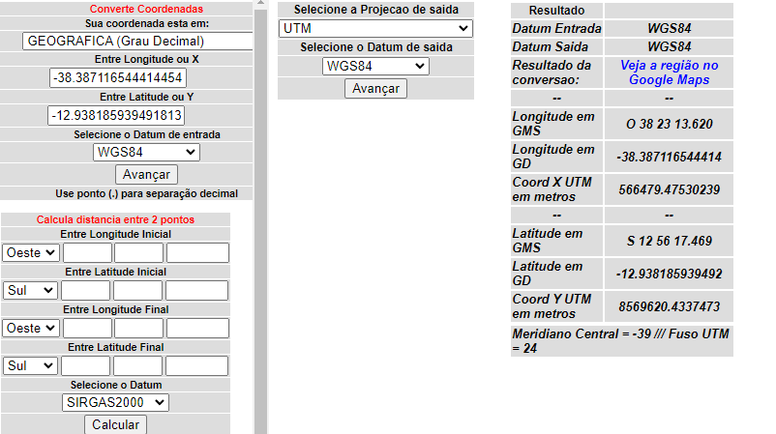
3.0. Sistemas de Coordenadas
http://www.dpi.inpe.br/calcula/
http://zonums.com/library/utmgrid.html

Slide 21
1.0. Conceitos Gerais
Geodésia Aplicada
Para amarrar a posição de um ponto no espaço complementam-se as coordenadas bidimensionais com uma terceira coordenada denominada altitude.
A altitude ortométrica de um ponto qualquer sobre a superfície terrestre é a distância contada a partir do geoide. É utilizada como referência para altitude.
A altitude geométrica, geodésica ou elipsoidal é a distância do ponto na superfície física à superfície do elipsoide, contada sobre a linha reta perpendicular ao elipsoide (normal), que não corresponde à linha vertical.

Slide 22
7.0. Referências
BORGES, Alberto de Campos. Topografia Aplicada a Engenharia Civil. São Paulo, Edgard Blucher, 1992. 2. v.
MASCARÓ, J. L. Loteamentos Urbanos. Porto Alegre: Editor L. Mascaró, 2005.
MASCARÓ, J. L.; YOSHINAGA, M. Infraestrutura Urbana. Porto Alegre: +4 Editora : L.J. Mascaró, 2005.
DA COSTA, P. S.; FIGUEIREDO, W.C. Estradas – Estudos e Projetos. Salvador: EDUFBA, 2007.
ROMERO, Adriana Bustos. Princípios Bioclimáticos para o Desenho Urbano. São Paulo: Projeto Editores Associados, 2001.
THUM, Adriane Brill; ERBA, Diego Alfonso (org.). Topografia para estudantes de Arquitetura, Engenharia e Geologia. São Leopoldo: Unisinos, 2003. 1. v.
ALVAREZ, Adriana; BRASILEIRO, Alice; MORGADO, Cláudio; TREVISAN, Rosina. Topografia para Arquitetos. Rio de Janeiro: Booklink, UFRJ, 2003.
Grohmann, C. H., 2008. Introdução ao geoprocessamento e à análise digital de terreno com software livre. Technical report, Instituto de Geociências, Universidade de São Paulo, Sãoo Paulo.

Slide 23

Obrigado
Dúvidas?
mauricio.vidal@fieb.org.br
@felzemburgh
@felzemburgh

